Slide 1


第7章 非线性方程求根
7.1 方程求根与二分法
设非线性方程为 f (x)=0 (7-1)
方程(2-1)的解 称为方程的根或函数 f (x)的零点。
若 f (x) 可表示为
其中m为大于1的整数,且g(x) ≠0,称 为方程(7-1)的m重根,或函数 f (x) 的m重零点.
若 f (x) 为n 次多项式,则称 f (x)=0为n 次代数方程 .
若 f (x) 为超越函数,则称f (x)=0 为超越方程 。

Slide 2
一、求有根区间的一般方法
若 f(x) 满足条件:
(1) 在[a,b]内连续, (2) f(a) · f(b)<0 ,
则 f(x)=0 在[a,b] 内必有根.
若 f(x) 在[a,b]内还严格单调,则 f(x)=0在[a,b] 内只有一根,据此可得求有根区间的两种方法。

Slide 3


1. 做图法
画出 y= f(x) 的草图, 由 f (x) 与横轴交点的大概 位置来确定隔根区间; 或者利用导函数 的正、负与函数 f (x) 的单调性的关系确定根的大概位置。
若 f (x) 比较复杂, 还可将方程 f(x)=0 化为一个等价方程 ϕ (x)= ψ (x), 则曲线 y=ϕ (x) 与 y= ψ (x) 之交点 的横坐标 即为原方程之根, 据此也可通过作图求得 的隔根区间。

Slide 4

判别下列方程有几个实根，并求有根区间。(1) f(x)=x³ -x-1=0 (2) f(x)=x⁴-4x³+1=0
例1
解 (1) f(x)=x³-x-1=0 将方程变形为
x³=x+1
绘曲线 y=x³ 及 y=x+1
由图可知,方程只有一个实根
所以(1, 1.5) 即为其有根区间。

Slide 5
(2) 方程 f (x)=x⁴-4x³+1=0
由 f ′(x)= 4 x²(x-3)=0 得驻点 x₁=0, x₂=3。
该二点将实轴分为三个区间:
(-∞,0), (0,3)，(3, +∞)
f ′(x) 在此三区间的符号分别为“-”、“- ”、“+”
又知 f (–∞)>0, f (0)=1>0, f (3)=-26<0, f (+∞)>0

Slide 6
可见 f (x) 仅有两个实根, 分别位于(0, 3) , (3,+∞),
又 f (4)=1>0, 所以第二根的隔根区间可缩小为 (3,4)。
以上分析可用下表表示
x | (-∞,0) | 0 | (0,3) | 3 | (3,4) | 4 | (4,+∞)
f ′(x) f (x) | - ↘ | 0 + | - ↘ | 0 - | + ↗ | ++ | + ↗
隔根区间 |  |  | (0,3) |  | (3,4)

Slide 7









2. 逐步搜索法 (增值寻根法)
增值寻根法的基本思想是: 从初值 开始, 按规定的一个初始步长h 来增值。
同时计算 . 可能遇到三种情形：
此时 即为方程的根
说明区间 内无根
说明区间 内有根
搜索过程,可从a 开始,也可从 b 开始,这时应取步长 h < 0。

Slide 8
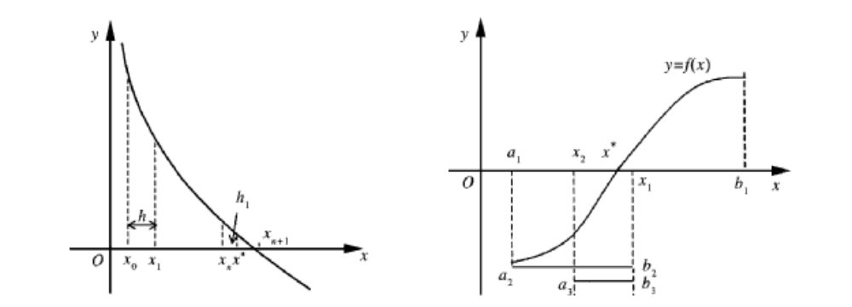
图2-1
图2-2

Slide 9
三、 二分法
设方程f(x)=0 在区间[a,b ]内有且只有一个实根x* 。
即 f(x) 满足条件:
(1) 在[a,b]内连续,
(2) f(a) · f(b)<0 ,
(3) f(x) 在[a,b]内严格单调。

Slide 10
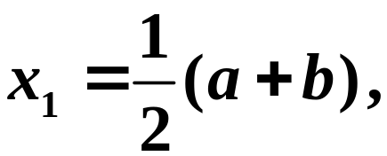

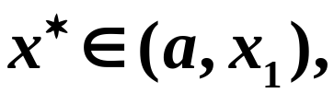

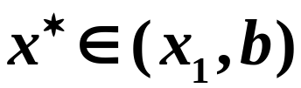
二分法的步骤：
记[a, b ]= [ a₁, b₁], 中点 计算f(x₁),
(1)若 f ( x₁ ) = 0, 则 x₁ 就是方程的根x*,计算结束 ;
(2)若 则 令 a₂= a , b₂=x₁ ;
(3)若 则 , 令 a₂= x₁ , b₂=b。
对压缩了的有根区间[ a₂, b₂], 实行同样的步骤.
若每次二分时所取区间中点都不是根，则上述过程将无限进行下去。

Slide 11
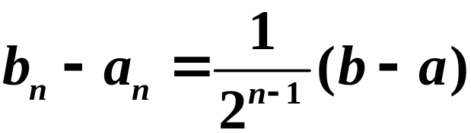
如此反复进行, 可得一系列有根区间套
由于每一区间都是前一区间的一半，因此区间[ a_{n} , b_{n} ]的长度为
当 n→∞ 时, 区间必将最终收缩为一点x*, 显然x* 就是所求的根。

Slide 12

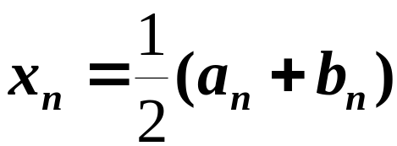
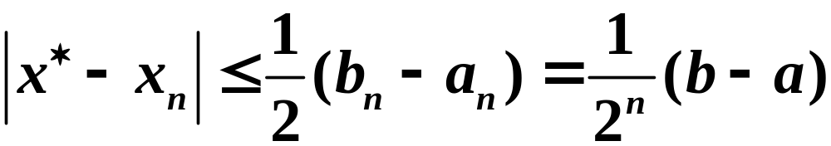
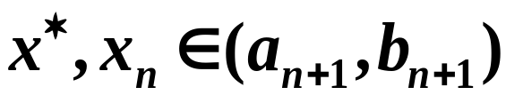
若取区间 的中点
作为 的近似值，则有下述误差估计式
只要n 足够大, 即区间二分次数足够多, 误差就可足够小。

Slide 13

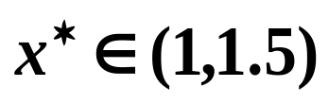
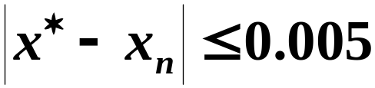
由于在偶重根附近曲线 y=f(x) 为上凹或下凸,即 f(a) 与 f(b) 的符号相同,因此不能用二分法求偶重根.
例 2 用二分法求方程 f(x)=x³-x-1=0在 上的实根,要求误差不超过0.005。
解
可知 要想满足题意，即：

Slide 14



n
a_{n}
1
2
3
4
5
6
7
1.0
1.25
1.25
1.3125
1.3125
1.3125
1.3203
1.5
1.5
1.375
1.375
1.3438
1.3281
1.3281
1.25
1.375
1.3125
1.3438
1.3281
1.3203
1.3242
-
+
-
+
+
-
-
(1) f (a)<0,
f (b)>0
(2) 根据精
度要求,
取到小数
点后四位
即可.
为所求之近似根。即
x* ≈1.3242

Slide 15


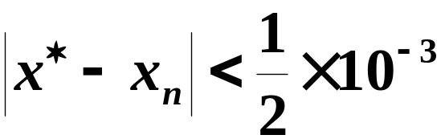
例 3
用二分法求 在 内的一个实根，且要求满足精度
解
用二分法计算结果如表2-1：

Slide 16
n
1
1.0
2.0
1.5
2.375
2
1.0
1.5
1.25
-1.79867
3
1.25
1.5
1.375
0.16211
4
1.25
1.375
1.3125
-0.84839
5
1.3125
1.375
1.34375
-0.35098
6
1.34375
1.375
1.359375
-0.09641
7
1.359375
1.375
1.36328125
0.03236
8
1.359375
1.3671875
1.364257813
-0.03215
9
1.36328125
1.3671875
1.364746094
0.000072

Slide 17


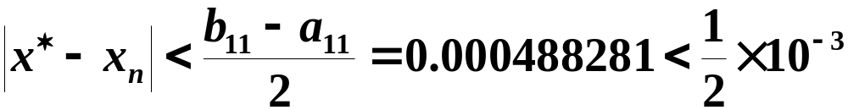
接上图
n
10
1.36328125
1.365234375
1.364257813
-0.01605
11
1.364257813
1.365234375
1.364746094
-0.00799
迭代11 次，
近似根
即为所求，
其误差

Slide 18


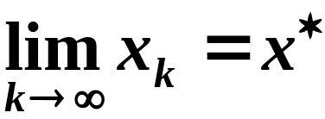
7.2 不动点迭代法及其收敛性
一、迭代法的基本思想
迭代法是一种重要的逐次逼近法,其基本思想是：
将方程 f (x)= 0 化为等价方程
然后在隔根区间内取一点 x₀ ，按下式计算
计算结果生成数列
如果这个数列有极限

Slide 19

当ϕ(x) 连续时,显然 就是方程 x=ϕ(x) 之根。
于是可以从数列 中求得满足精度要求的近似根。
这种求根方法称为不动点迭代法。
称为迭代格式, ϕ(x) 称为迭代函数, x₀ 称为迭代初值,数列 称为迭代序列。
如果迭代序列收敛,则称迭代格式收敛,否则称为发散。

Slide 20
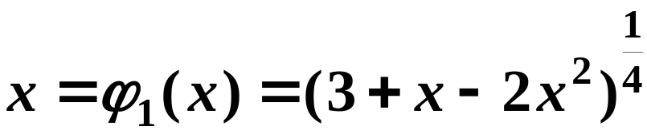

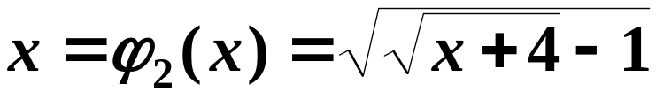
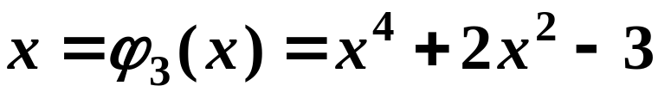
例1
用迭代法求方程 x⁴+2x²-x-3=0 在区间[1, 1.2]内的 实根。
解
对方程进行如下三种变形：

Slide 21
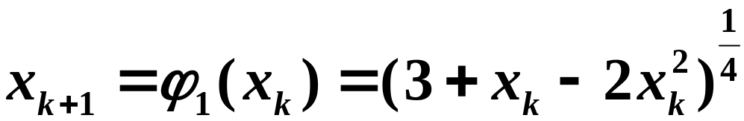

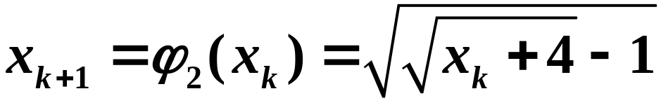

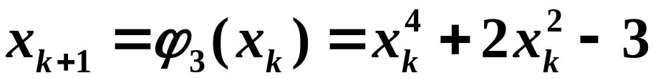
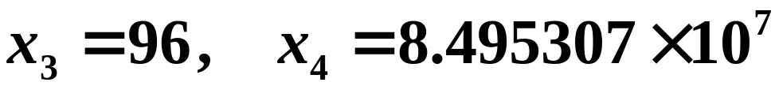
分别按以上三种形式建立迭代格式，并取x₀=1进行迭代计算，结果如下：

Slide 22
准确根 = 1.124123029 。
可见迭代格式不同, 收敛情况也不同。
第二种格式比第一种格式收敛快得多,而第三种格式不收敛。

Slide 23

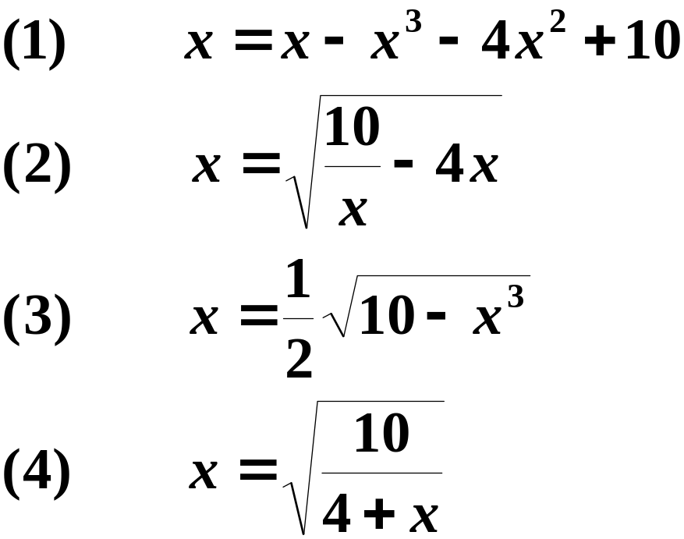
例2
用迭代法求方程
在
内的一个近似根，取初始近似值
解
原方程的等价方程可以有以下不同形式

Slide 24
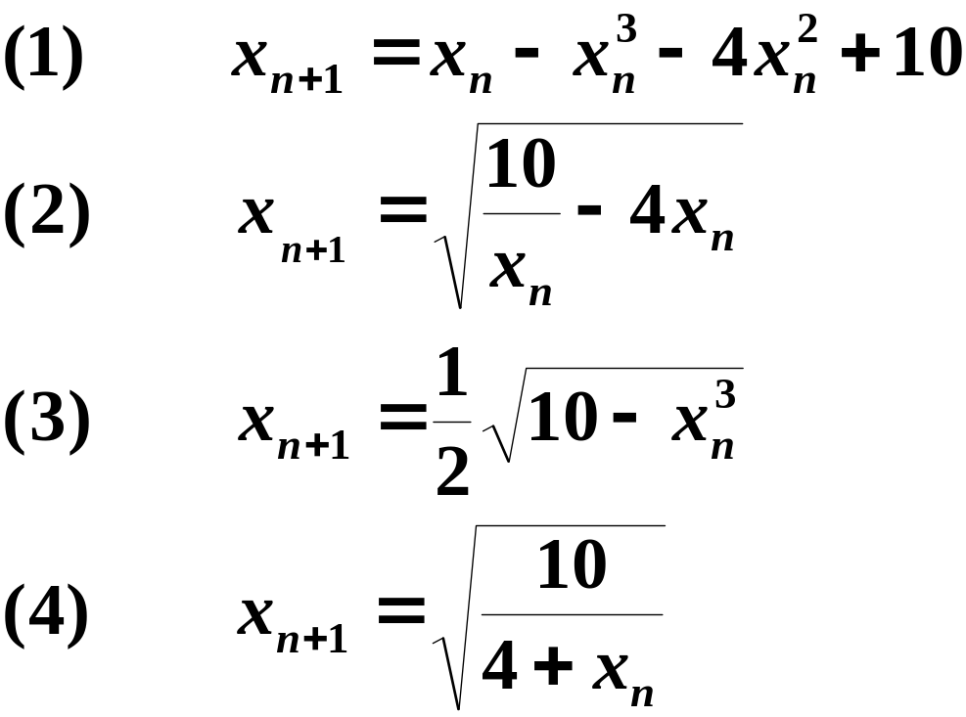

对应的迭代公式有：
取
列表计算如下

Slide 25
表2-2
n
(1)
(2)
(3)
(4)
0
1.5
1.5
1.5
1.5
1
-0.875
0.8165
1.28695377
1.34839973
2
6.732
2.9969
1.40254080
1.36737637
3
-469.7
1.34545838
1.36495701
4
1.37517025
1.36526475
5
1.36009419
1.36522559
6
1.36784697
1.365223058
7
1.36388700
1.36522994
8
1.36591673
1.36523002

Slide 26






二、 迭代法的几何意义
一般来说从
构造
不止一种，有的
收敛，有的不收敛，这取决于 的性态。
方程 的根，在几何上就是直线
与曲线 交点的横坐标
如图2-3所示

Slide 27
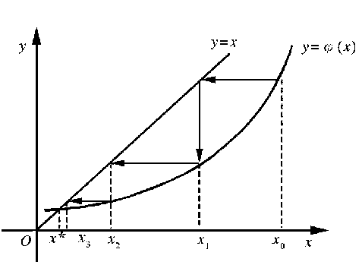
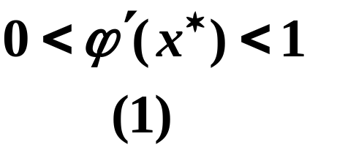

Slide 28
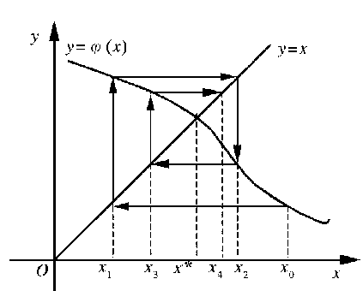
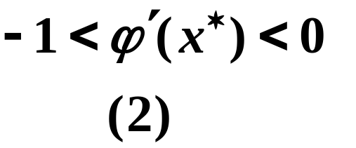

Slide 29
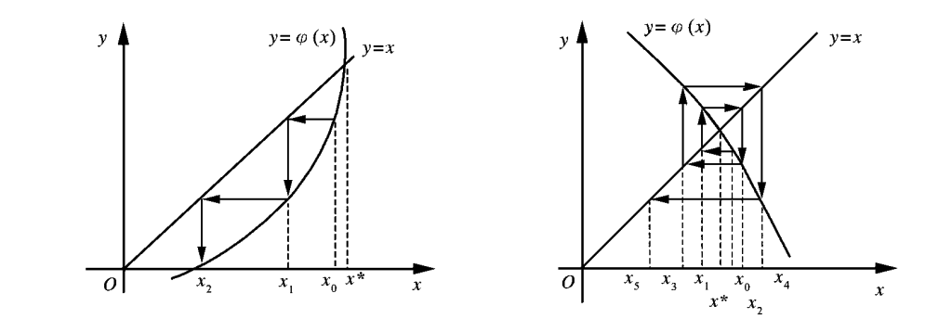
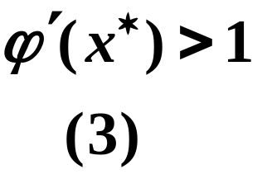
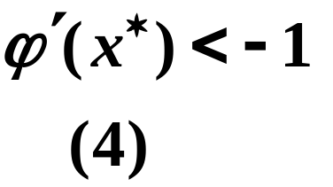

Slide 30
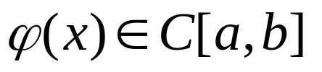

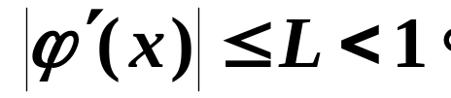

三、不动点的存在性与迭代法的收敛性
定理 1
设
,且满足条件：
(1) 当x∈[a , b]时，
(2) 存在正数L<1，使对任意的 x∈[a , b],
则
方程
在[a , b]存在唯一根

Slide 31







证
证方程
之解存在且唯一.
由于
在[a , b]上存在,
所以
连续。
作函数
则
f (x) 在[a , b]上连续。
由条件
(1) f (a) ≤0 , f (b) ≥0 , 故存在 ,
使
即

Slide 32




设方程
还有一不动点
则由微分中值定理及条件(2) 有
则由微分中值定理及条件值定理及条件(2)有
此式仅当
才能成立，
因此

Slide 33

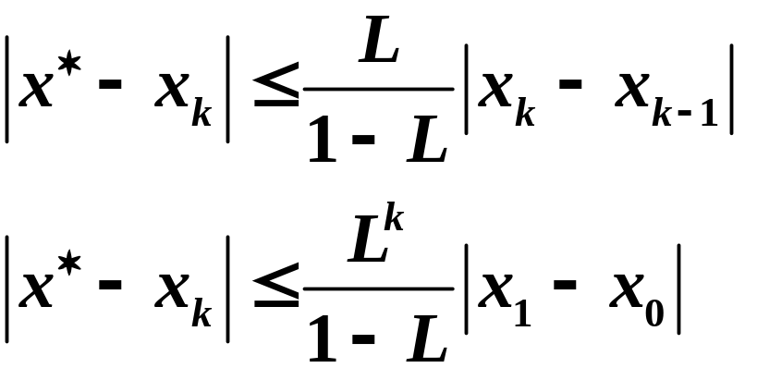
定理 2
设
,且满足条件：
(1) 当x∈[a , b]时，
(2) 存在正数L<1，使对任意的 x∈[a , b],
则
对任意迭代初值 x₀∈[a , b],迭代序列
收敛于 。
且有下列误差估计式

Slide 34

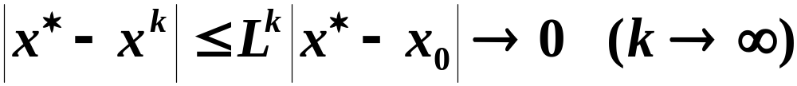
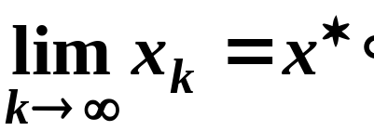
先证迭代格式
收敛
任取 x₀∈[ a, b ]，由微分中值定理，有
反复用此不等式，并注意 0 < L < 1 ,
因此
即迭代过程收敛，
且

Slide 35
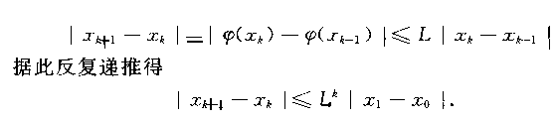
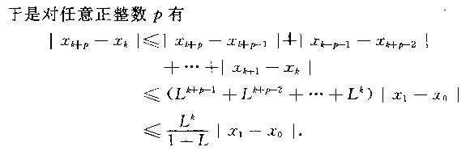
提示：定理的证明利用定理1以及微分中值定理。

Slide 36




Slide 37

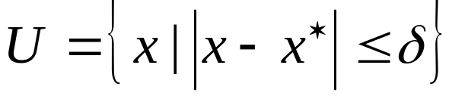
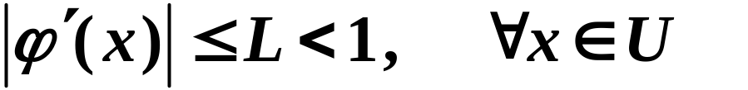

上面的定理在理论上十分重要, 但是条件(1)却不容易判别. 如果仅在根的邻域中考察迭代格式, 则下述定理可避免条件(1)的判别。
定理 3
若方程
之根的某邻域
内
存在,且存在正常数
L < 1，使
则任取 x₀∈ U ,
迭代格式
均收敛于 ,

Slide 38
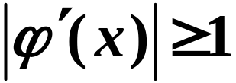
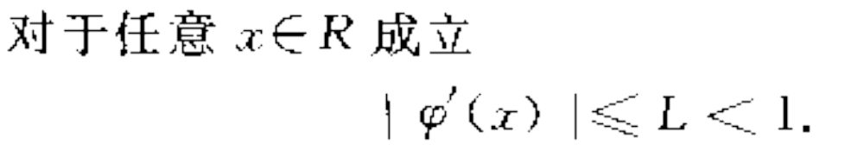
反之，若在根 的邻域 U 内
则迭代必发散。
称为局部收敛定理
证明

Slide 39
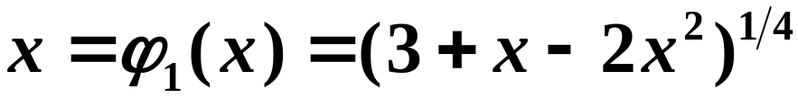
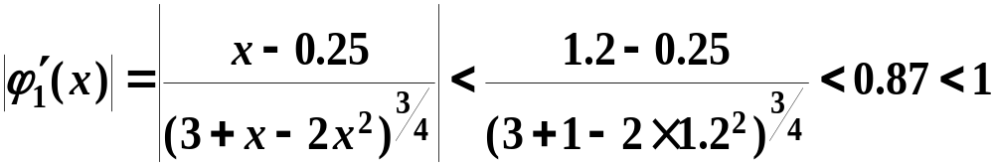
例1中采用的三种迭代格式 ,在有根区间 (1, 1.2)内有
例如
迭代收敛。

Slide 40
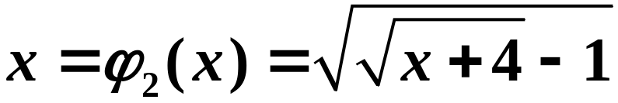
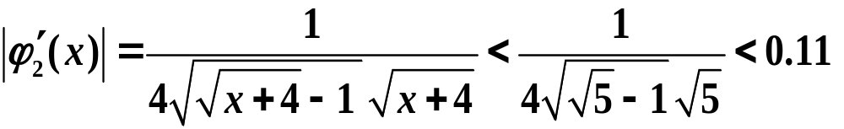
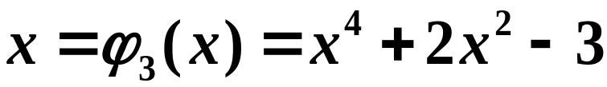
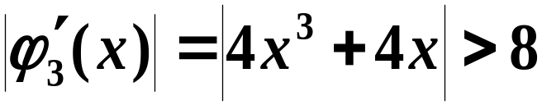
迭代收敛。
迭代发散。

Slide 41

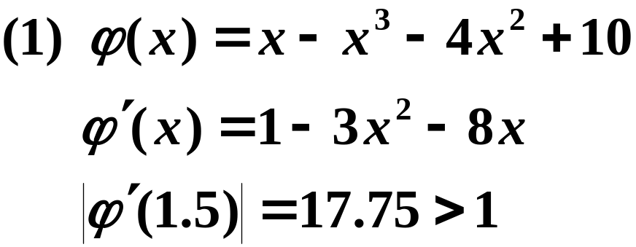
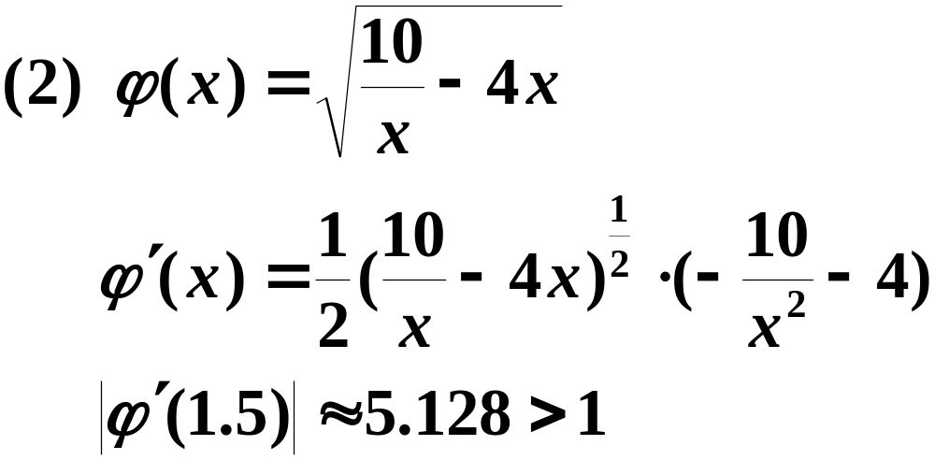
例3
考察例2中四中迭代法在根附近的收敛情况，取根的近似值为
解
不收敛
不收敛

Slide 42
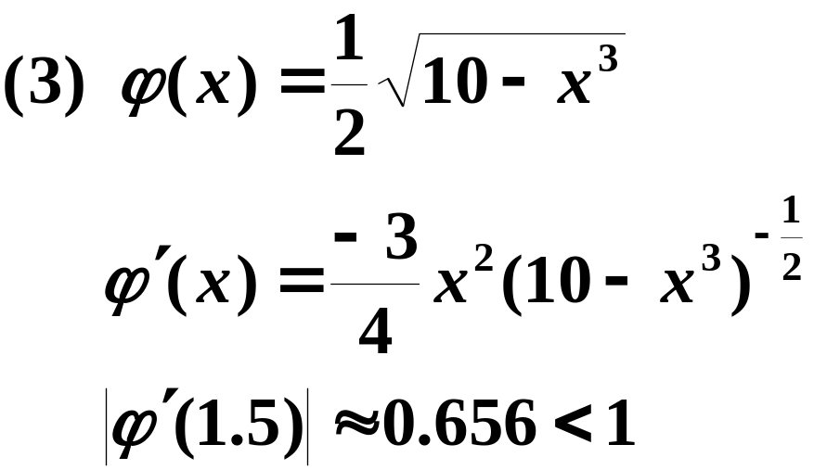
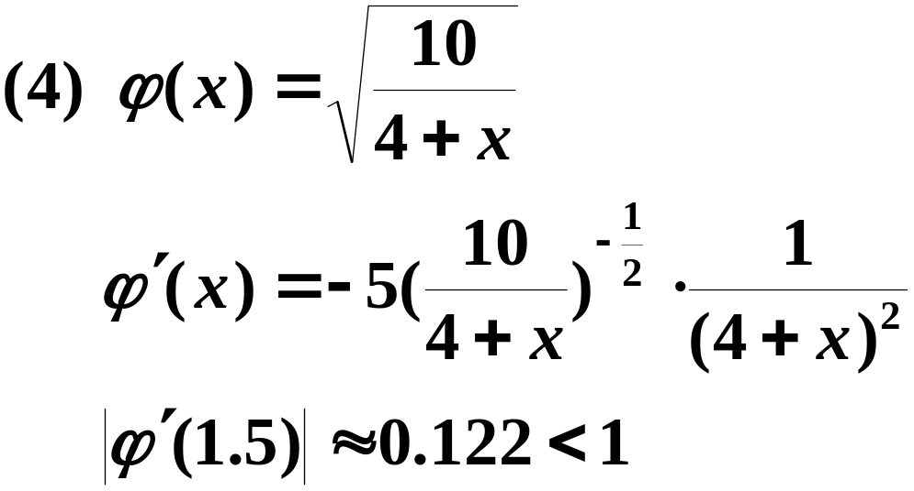

收敛
收敛
上例说明 值越小,收敛速度就越快.

Slide 43


四、迭代法的收敛速度
令
若
则称迭代格式
是 p 阶收敛的.
特别地,
p = 1时称为线性收敛,
p = 2 时称为二阶(平方)收敛,
p>1时称为超线性收敛.
显然,收敛阶越大,收敛越快.
利用微分中值定理及泰勒展式可得下面的定理3.

Slide 44

定理 4
设 为
之根,在 的邻域 U内
有连续的 p 阶导数，则
(1) 若
则迭代过程在 的邻近
为线性收敛；
(2) 若
则迭代过程在 的邻近为 p 阶收敛。

Slide 45




Slide 46



例 2
证明迭代公式 x_{k+1}=x_{k}(x_{k}²+3a)/(3x_{k}²+a) ，试求
的三阶方法。假设 x₀ 充分靠近 , 求
解
由泰勒展式可得

Slide 47




7.3 迭代收敛的加速方法
加速迭代法
松弛法迭代公式：
为松弛因子

Slide 48


迭代格式
称为斯蒂芬森 ( Steffensen ) 加速法.
可以证明:
若
为线性收敛,
则埃特金法为平方收敛；
若
为 p ( p > 1)阶收敛，
的 p 阶
导数连续,
则埃特金法为 2p –1 阶收敛。

Slide 49




例3
求方程 x = e ^{–x} 在 x = 0.5 附近的根.
解
取 x₀ = 0.5, 迭代格式
得
x₂₅ = x₂₆ = 0.5671433
若对此格式用斯蒂芬森法, 则

Slide 50

仍取 x₀ = 0.5 , 得
由此可见,斯蒂芬森法加速收敛效果是相当显著的.

Slide 51





例4
分别用松弛法、斯蒂芬森法求方程
在初值 附近的一个根，取迭代格式
解
用松弛法计算，取

Slide 52



因此松弛法的迭代公式为
列表计算如下：
n
0
1
2
3
0.890803686
0.887130869
0.887130869
1.5
1.364953916
1.365230012
1.365230013

Slide 53


用斯蒂芬森方法计算，迭代格式为：

Slide 54


列表计算如下：
n
0
1
2
1.5
1.365265224
1.365230013
1.348399725
1.365225534
1.367376372
1.365230583

Slide 55


7.4 牛顿法
一、牛顿法的基本思想
设已知方程 f (x) = 0 的近似根 x₀，且在 x₀附近 可用一阶泰勒多项式近似，表示为
方程 f (x) = 0 可用线性方程近似代替，即

Slide 56


解此线性方程得
取此 x 作为原方程的新近似根 x₁，重复以上步骤，
得迭代公式
此式称为牛顿(Newton)迭代公式。

Slide 57


例 1
用牛顿法求方程
在 内一个实根，取初始近似值
解
所以迭代公式为：
列表计算如下：
n
0
1
2
3
1.5
1.3733333
1.36526201
1.36523001

Slide 58







二、牛顿法的几何意义
方程 的根就是曲线 与 轴交点的横坐标 ，当初始值 选取后，过
作切线，其切线方程为：
它与x轴交点的横坐标为：

Slide 59


一般地，设 是 的第n 次近似值，过
作 的切线，其切线与x
轴交点的横坐标为：
即用切线与 x 轴交点的横坐标近似代替曲线
与x 轴交点的横坐标，如图2-4。

Slide 60

图2-4
若过曲线 y= f (x)上的点 P ( x_{k} , f ( x_{k} ))引切线，
该切线与 x 轴交点的横坐标即为由牛顿迭代公式
求得的 x_{k+1} , 因此牛顿迭代法也称牛顿切线法。

Slide 61

例4
用牛顿迭代法求方程 x = e ^{–x} 在 x =0.5 附近的根。
解
将原方程化为 x – e ^{– x} = 0，则
f(x)= x –e ^{– x} ， f (x)=1+ e ^{– x},
牛顿迭代格式为
取 x₀ =0.5，迭代得
x₁=0.566311, x₂=0.5671431, x₃=0.5671433

Slide 62




三、牛顿迭代法的收敛速度
牛顿迭代法的迭代函数为
由于
所以当 时,
不为 0

Slide 63


1、当 为单根时，牛顿迭代法在根 的附近
是二阶收敛的；
2、当 为重根时，设为m重根，则 f (x)可表为
其中 此时用牛顿迭代法求 仍然收敛，
只是收敛速度将大大减慢。

Slide 64




事实上，因为
令
则

Slide 65
可见用牛顿法求方程的重根时仅为线性收敛。

Slide 66

有两种方法可以提高求重根的收敛速度：
3、计算重根的牛顿迭代法
1）采用如下迭代格式

Slide 67


2）将求重根问题化为求单根问题，注意函数
所以化为求 u(x)=0的单根是平方收敛的。
格式为

Slide 68
例 5
用牛顿迭代法求 f (x)=(x-1)[sin(x-1)+3x]-x³+1=0
在0.95 附近之根。
k | x_{k} | λ_{k} | m
0 1 2 3 4 5 6 | 0.95 0.9744279 0.9870583 0.9934878 0.9967328 0.9983576 0.9991901 | 0.5090 0.5047 0.5007 0.5125 | 2.0369 2.0190 2.0028 2.0511
取 x₀ = 0.95 用牛顿迭代法求得的 x_{k} 见右表。
解
可见 x_{k} 收敛很慢。

Slide 69
由重根数 m 为 2 , 用加速法
求得
x₀=0.95 x₁=0.9988559 x₂=x₃=1
收敛速度大大加快于直接用牛顿迭代公式.

Slide 70


4、简化牛顿迭代法
在牛顿迭代公式中用一常数 M 代替 得
此式称为简化牛顿迭代公式。
只要 M 选择得当，上式总是线性收敛的。

Slide 71





Slide 72




牛顿下山法

Slide 73

7.5 弦截法与抛物线法
1、割线（弦截）法
用常数 M 来代替 f ′( x_{k} )虽然简单，但没充分
利用 f (x)本身的特性，因此收敛较慢。
若在牛顿迭代公式中改用差商
代替导数 f ′(x_{k}) ，得迭代公式

Slide 74



每步只用一新点，此格式为弦截法（双点割线法）。
可以证明它的收敛阶为
确实比式
收敛快。

Slide 75



Slide 76

将式
中的 x_{k-1} 改为 x₀，即
每步只用一新点，此格式为单点割线法。

Slide 77




3、割线法的几何意义
双点割线法是用过点 和 两点的割线与 x 轴交点的横坐标 作为 的新近似值。重复此过程，用过点 和
的两点的割线法与x 轴交点的横坐标
来作为 的下一新的近似值。
如图表2-5

Slide 78

图2-5
图2-6
单点割线法则是用过点 和
的两点的割线与x 轴交点的横坐标 来作为
的近似值，如图2-6。

Slide 79
例6
用牛顿迭代法和弦截法求方程
f (x) = x⁴ + 2x² – x – 3 = 0
在区间（1 , 1.5）内之根（误差为 10⁻⁹）。
解
取x₀ =1.5, 用牛顿法, 可得 x₆=1.12412303030；
取 x₀ =1.5, x₁=1, 用双点割线法,迭代6 次得到同样
的结果，
而采用单点割线法，则迭代18 次得
x₁₈=1.124123029.

Slide 80




例7
用弦截法求 在0.5附近的根。精确到小数点后第六位。
解
令
即

Slide 81


取 列表计算如下：
n
1
2
3
4
5
0.5
0.2
0.356322
0.347731
0.347695
0.2
0.356322
0.347731
0.347295
0.347296

Slide 82



4、割线法收敛的速度
定理
设 的根为 。若 在 附近有连续的二阶导数， ，而初值
充分接近 ，则双点割线法的迭代过程收敛，收敛速度为
这说明它是线性收敛的( p =1.618>1 ) 。而单点割线法在单根附近是线性收敛的。

Slide 83

5。抛物线法

Slide 84




Slide 85


Slide 86


7.6解非线性方程组的牛顿迭代法

Slide 87




Slide 88



迭代格式

Slide 89




